Slide 1
Tại sao chữ AMBULANCE trên đầu xe cứu thương lại phải viết ngược từ phải sang trái?

Slide 2
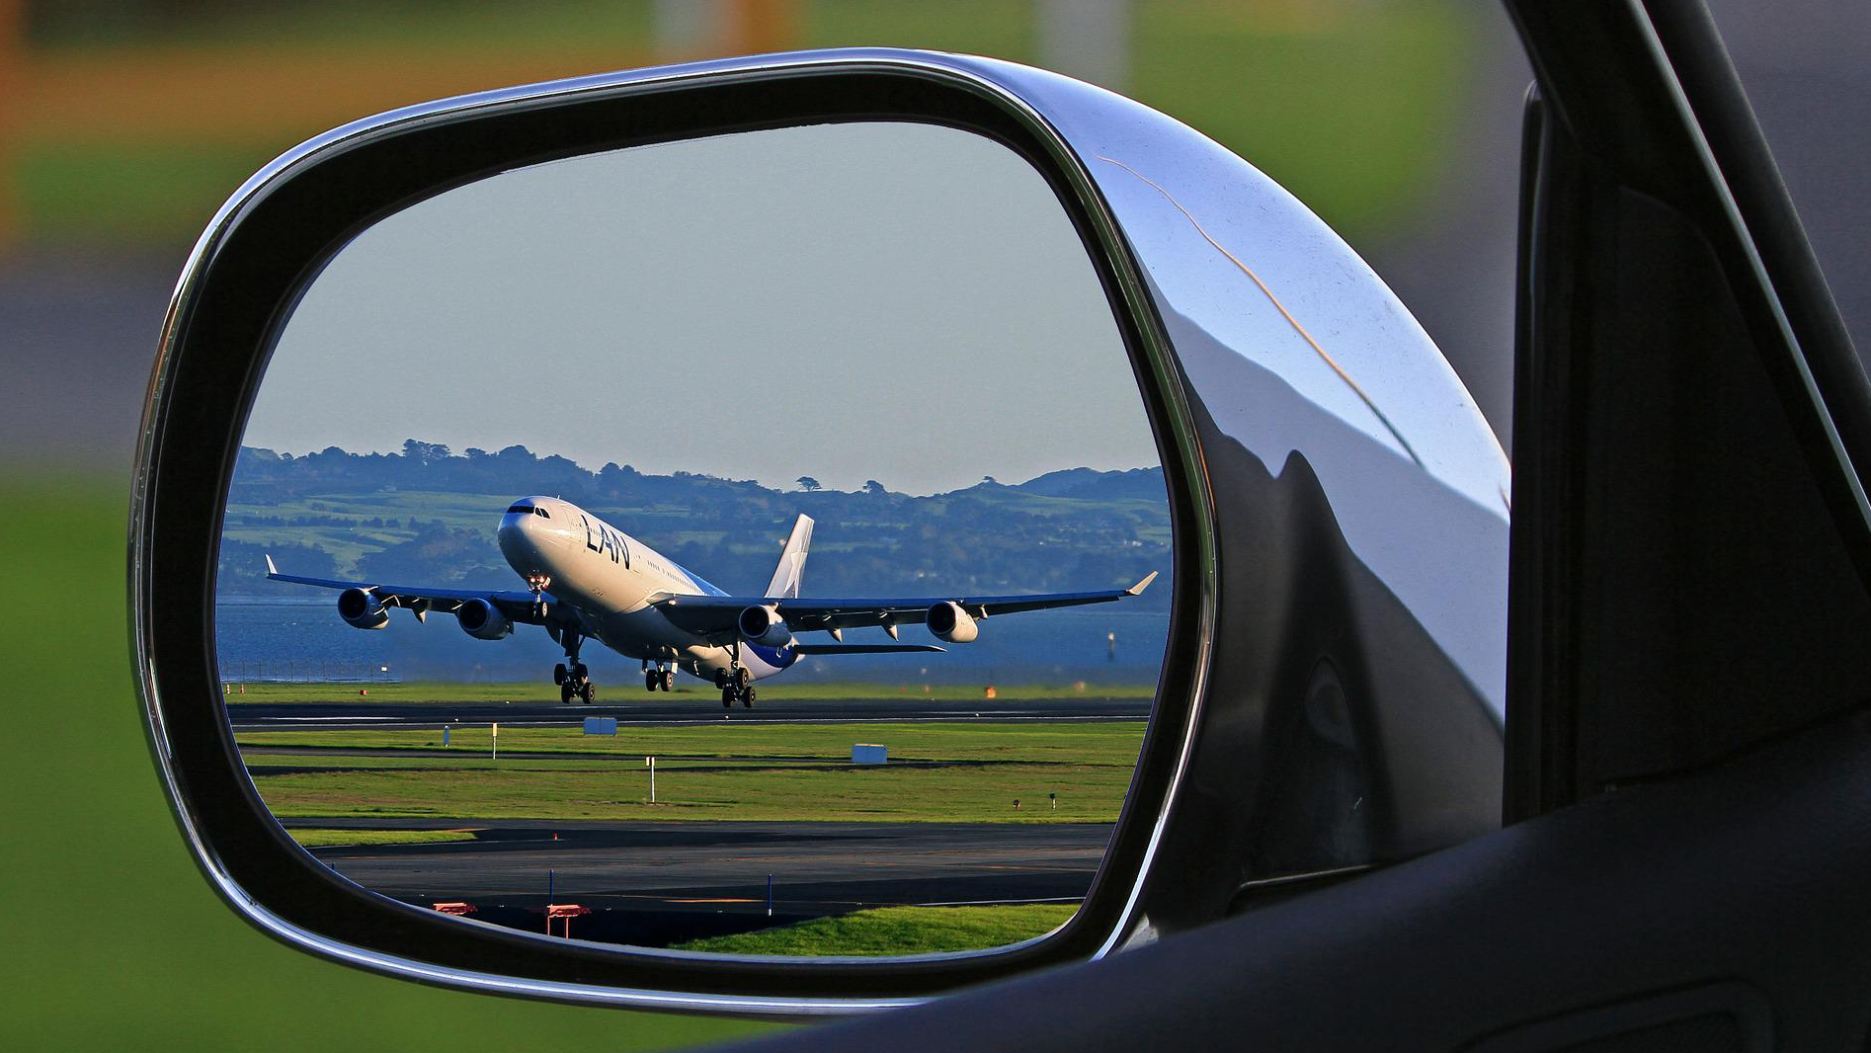
BÀI 17:
ẢNH CỦA VẬT TẠO BỞI GƯƠNG PHẲNG

Slide 3
01
Tính Chất Ảnh Tạo Bởi Gương Phẳng

Slide 4
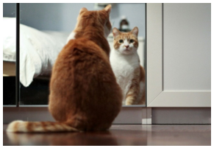
I. Ảnh của vật qua gương phẳng
Hình ảnh của vật nhìn thấy trong gương phẳng được gọi là ảnh của vật qua gương phẳng
Một số ví dụ :
Ảnh của con mèo qua gương phẳng.

Slide 5
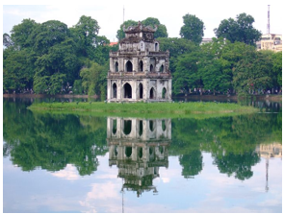
Ảnh của tháp rùa trên mặt nước phẳng, lặng.

Slide 6
1. Tính Chất Ảnh Tạo Bởi Gương Phẳng
Thí nghiệm 1
CHUẨN BỊ
Một gương phẳng

Slide 7
1. Tính Chất Ảnh Tạo Bởi Gương Phẳng
Thí nghiệm 1
CHUẨN BỊ
Một gương phẳng
1 tấm bìa làm màn chắn

Slide 8
1. Tính Chất Ảnh Tạo Bởi Gương Phẳng
Thí nghiệm 1
CHUẨN BỊ
1 cây nến
1 tấm bìa làm màn chắn
Một gương phẳng

Slide 9
1. Tính Chất Ảnh Tạo Bởi Gương Phẳng
Thí nghiệm 1
TIẾN HÀNH THÍ NGHIỆM
Bước 1: Đặt gương phẳng thẳng đứng trên mặt bàn

Slide 10
1. Tính Chất Ảnh Tạo Bởi Gương Phẳng
Thí nghiệm 1
TIẾN HÀNH THÍ NGHIỆM
Bước 2: Đặt nến được thắp sáng ở trước gương và quan sát ảnh của nó trong gương

Slide 11
1. Tính Chất Ảnh Tạo Bởi Gương Phẳng
Thí nghiệm 1
TIẾN HÀNH THÍ NGHIỆM
Bước 3: Dùng tấm bìa đặt phía sau gương để kiểm tra xem có hứng được ảnh cảu nến tạo bởi gương phẳng không

Slide 12
1. Tính Chất Ảnh Tạo Bởi Gương Phẳng
Từ thí nghiệm 1, em hãy cho biết ảnh của nến tạo bởi gương phẳng có hứng được trên màn chắn không. Điều đó cho thấy ảnh của vật tạo bởi gương phẳng có tính chất gì?

Slide 13
1. Tính Chất Ảnh Tạo Bởi Gương Phẳng
Ảnh của nến tạo bởi gương phẳng không hứng được trên màn chắn.
=> Ảnh của vật tạo bởi gương phẳng là ảnh ảo

Slide 14
1. Tính Chất Ảnh Tạo Bởi Gương Phẳng
Thí nghiệm 2
CHUẨN BỊ
Một tấm kính trong suốt gắn vào giá đỡ

Slide 15
1. Tính Chất Ảnh Tạo Bởi Gương Phẳng
Thí nghiệm 2
CHUẨN BỊ
Thước
Bật lửa
Hai cây nến giống hệt nhau
Một tấm kính trong suốt gắn vào giá đỡ

Slide 16
1. Tính Chất Ảnh Tạo Bởi Gương Phẳng
Thí nghiệm 2
TIẾN HÀNH THÍ NGHIỆM
Đặt nến 1 trước tấm kính 3cm và quan sát ảnh của nến 1 qua kính
Đặt thêm nến 2 phía sau tấm kính sao cho nó trùng với vị trí ảnh của nến 1
Thắp sáng nến 1 và quan sát nến 2

Slide 17
1. Tính Chất Ảnh Tạo Bởi Gương Phẳng
Từ thí nghiệm 2, hãy nêu nhận xét về:
a) Khoảng cách từ ảnh đến gương phẳng so với khoảng cách từ vật đến gương.
b) Độ lớn của ảnh tạo bới gương phẳng so với độ lớn của vật.

Slide 18
1. Tính Chất Ảnh Tạo Bởi Gương Phẳng
a) Khoảng cách từ ảnh đến gương phẳng bằng khoảng cách từ vật đến gương.
b) Độ lớn của ảnh tạo bới gương phẳng bằng độ lớn của vật.

Slide 19
1. Tính Chất Ảnh Tạo Bởi Gương Phẳng
Khoảng cách từ ảnh đến gương bằng khoảng cách từ vật đến gương
Ảnh ảo, cùng chiều với vật
Ảnh của một vật tạo bởi gương phẳng
Độ lớn bằng vật
Không hứng được trên chắn

Slide 20
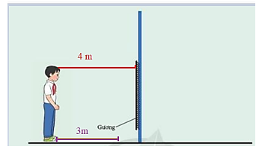
Bạn A đứng cách bức tường 4 m,trên tường treo thẳng đứng một tấm gương phẳng rộng và nhìn thấy ảnh của mình trong gương. Bạn A phải di chuyển về phía nào, một khoảng bao nhiêu để cách ảnh của mình 2 m?
Vì khoảng cách từ ảnh tới gương phẳng bằng khoảng cách từ vật tới gương phẳng.
⇒ Để bạn A đứng cách ảnh của mình 2 m thì bạn A phải đứng cách gương 2: 2 = 1m.
⇒ Bạn A phải di chuyển tiến về phía bức tường một khoảng là: 4 – 1 = 3 m.

Slide 22
1. Tính Chất Ảnh Tạo Bởi Gương Phẳng
03
Dựng Ảnh Một Vật Tạo Bởi Gương Phẳng
Ảnh của một vật tạo bởi gương phẳng

Slide 23
Dựng ảnh của 1 điểm sáng S
Cách 1: Áp dụng đính luật phản xạ ánh sáng
Từ S vẽ 2 tia sáng tới SI và SK đến gặp gương tại I và K
Bước 1:
S
H
S′
Vẽ pháp tuyến IN và KN′
Bước 2:
I
Vẽ 2 tia phản xạ tương ứng IR và KR′ sao cho góc phản xạ bằng góc tới
N
Bước 3:
N′
Kéo dài IR và KR′ cắt nhau tại S′ → S′ là ảnh ảo của S
K
R
R′

Slide 24
2. Dựng Ảnh Của Một Vật Tạo Bởi Gương Phẳng
Dựng ảnh của 1 điểm sáng S
Cách 2: Áp dụng tính chất ảnh của một vật tạo bởi gương phẳng
Từ S vẽ đường vuông góc với gương cắt gương tại H
Bước 1:
Xác định điểm S′ trên đường vuông góc đã vẽ sao cho SH = S′H
→ S′ là ảnh ảo của S
Bước 2:
S
S′
I
N
N′
K
R
R′

Slide 25
2. Dựng Ảnh Của Một Vật Tạo Bởi Gương Phẳng
Dựng ảnh của 1 vật sáng
Ảnh của 1 vật sáng là tập hợp ảnh của tất cả các điểm trên vật
Ảnh của 1 vật tạo bởi gương phẳng được vẽ đối xứng với vật qua gương phẳng
Bước 1:
Xác định các điểm đặc trưng của vật sáng
Bước 2:
Vẽ ảnh của các điểm đó qua gương phẳng
Bước 3:
Nối ảnh của các điểm lại ta được ảnh của vật
S
H
S′

Slide 26
2. Dựng Ảnh Của Một Vật Tạo Bởi Gương Phẳng
Một miếng bìa hình tam giác vuông đặt trước một gương phẳng như hình dưới. Hãy dựng ảnh của miếng bìa tạo bởi gương phẳng (G)
B
C
A
(G)

Slide 27
2. Dựng Ảnh Của Một Vật Tạo Bởi Gương Phẳng
B
K
B′
C
A
H
A′
C′
(G)

Slide 28
2. Dựng Ảnh Của Một Vật Tạo Bởi Gương Phẳng
Các tia sáng từ điểm sáng S tới gương phẳng cho tia phản xạ có đường kéo dài đi qua ảnh ảo S′
Ảnh của 1 vật sáng là tập hợp ảnh của tất cả các điểm trên vật
Ta nhìn thấy ảnh ảo S′ của điểm sáng S khi các tia sáng phản xạ lọt vào mắt có đường kéo dài đi qua điểm S′
C
B
K
B′
A
H
A′
C′
(G)

Slide 29
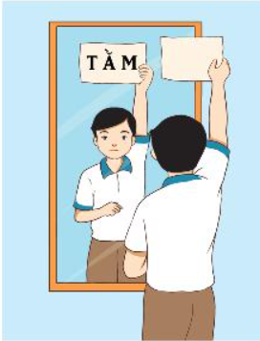
Hãy đoán xem dòng chữ đã viết trên tờ giấy ở hình bên là gì?
Giải thích?

Slide 30
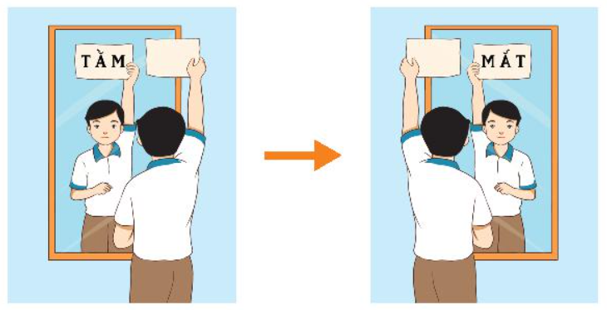
Dòng chữ đã viết trên tờ giấy là chữ MẮT vì ảnh của vật qua gương phẳng có chiều ngược với chiều của vật.

Slide 31
Giải thích câu hỏi ở phần mở đầu của bài học này: Vì sao ở xe cứu thương và xe cứu hoả thường có các dòng chữ viết ngược như hình bên?

Slide 32
Ở xe cứu thương và xe cứu hoả thường có các dòng chữ viết ngược để những phương tiện đi trước, thông qua gương chiếu hậu, có thể nhìn thấy đúng chiều của nó và nhường đường cho các loại xe ưu tiên này đi qua.

Slide 33
LUYỆN TẬP

Slide 34
A
CÂU 1
Ảnh ảo là:
B
Ảnh tưởng tượng không tồn tại thực tế
Ảnh không thể nhìn thấy được
C
D
Ảnh không thể hứng được trên màn nhưng có thể nhìn thấy được
Ảnh luôn ngược chiều với ảnh thật

Slide 35
CÂU 2
Ảnh của một vật qua gương phẳng là:
A
Ảnh ảo, ngược chiều với vật
Ảnh ảo, cùng chiều với vật
B
C
Ảnh thật, ngược chiều với vật
Ảnh thật, cùng chiều với vật
D

Slide 36
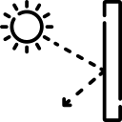
CÂU 3
Đặc điểm nào sau đây không đúng với gương phẳng?
A
B
Gương phẳng là mặt phẳng phản xạ ánh sáng tốt
Vật đặt trước gương cho ảnh ảo có độ lớn bằng vật
Vật đặt trước gương phẳng luôn cho ảnh ngược chiều với vật
Khoàng cách từ vật tới gương bằng khoảng cách từ ảnh tới gương
D
C

Slide 37
A
CÂU 4
Chọn phát biểu đúng
B
Ảnh của vật qua gương phẳng là ảnh ảo, vì vậy ta không thể dùng máy ảnh để chụp ảnh này
Ảnh của vật qua gương phẳng là ảnh ảo, vì vậy ta không nhìn thấy được ảnh này
Ảnh của vật qua gương phẳng là ảnh thật, vì vậy ta nhìn thấy được ảnh này
Ảnh của vật qua gương phẳng là ảnh ảo, ta không thể nhìn thấy hoặc dùng máy ảnh để chụp ảnh này
D
C

Slide 38
Điểm sáng S đặt trước gương phẳng, cách gương phẳng một đoạn 5cm và cho ảnh S’. Khoảng cách SS’ lúc này là:
CÂU 5
A
B
C
D
5 cm
10 cm
15 cm
20 cm
Khoảng cách từ vật đến gương bằng khoảng cách từ ảnh đến gương → SS’ = 5 + 5 = 10cm.

Slide 39
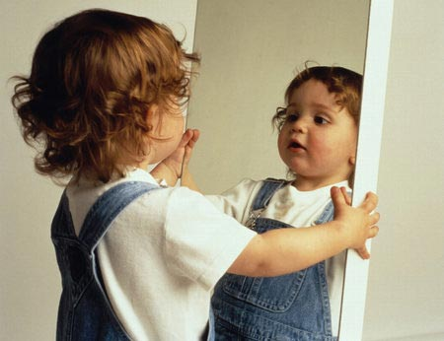
CÂU 6
Một người cao 1,6m đứng trước gương phẳng, cho ảnh cách gương 1,5m. Hỏi người đó cách gương bao nhiêu?
3 m
3,2 m
A
B
1,6 m
1,5 m
D
C

Slide 40
Cho một điểm sáng S đặt trước gương phẳng, cách gương 4cm. Hãy dựng ảnh S' của S tạo bởi gương theo 2 cách:
a) Áp dụng tính chất ảnh của vật tạo bởi gương phẳng.
b) Áp dụng định luật phản xạ ánh sáng.
CÂU 7
S

Slide 41
CÂU 7
a) Áp dụng tính chất ảnh của vật tạo bởi gương phẳng.
b) Áp dụng định luật phản xạ ánh sáng.
S
H
S′
S
H
S′
I
N
N′
K
R
R′

Slide 42
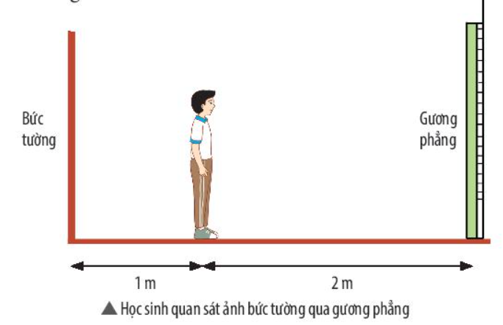
Hình dưới biểu diễn một học sinh đứng trước gương, cách gương 2m. Có một bức tường ở phía sau cách học sinh 1m. Ảnh của bức tường tạo bởi gương phẳng cách nơi học sinh đứng bao nhiêu mét?
CÂU 8

Slide 43
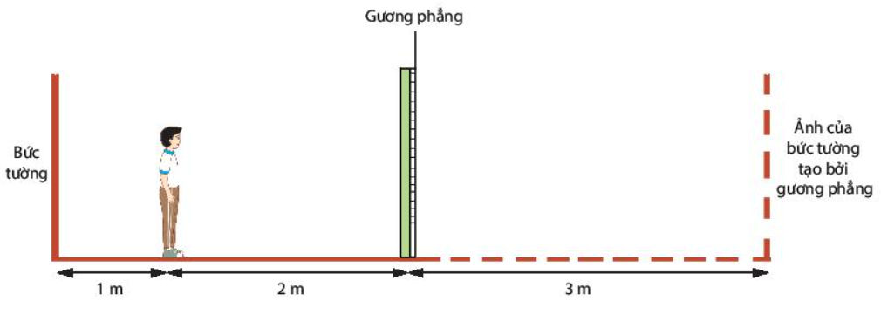
CÂU 8
Ảnh của bức tường tạo bởi gương phẳng cách gương 3m
Bạn học sinh cách gương 2m
→ Ảnh của bức tường tạo bởi gương phẳng cách học sinh 5 m

Slide 44
THANKS!!!

